Slide 1

特集 みんな、生成 AI 時代の 1 年生 授業のセット
AI を使うのは、ズル？
自分で決める 1 時間
AI のたのみ方、本物か見分けられないとき、友だちの写真。
4 つを、考えて、話して、決める。
小学校高学年（5・6年） 45 分
情報モラル（国語・道徳・学級活動と関連）
1
Notes:
【時間】1分（授業の目安は指導の流れの表。配布・移動・片づけの余裕を約 3 分残す）
【話すこと】今日は、AI のことを 4 つ考えます。正しい答えをおぼえる時間ではありません。みんなが、自分で決める時間です。先生も、AI のことは、まだ勉強中です。分からないことは、いっしょに考えます。
【ねらい（先生向け）】①AI を使っていいかどうかを「何を身につけたいか」で自分で決められる ②やりたいことを言葉にして AI に伝えるコツが分かる ③AI で作った画像や声は、見ただけでは本物と見分けられないことがあり、そのときは「たしかめる」ことが分かる ④友だちの写真を AI で加工して送ることが、人をきずつけることに気づく。
【準備】ワークシート（A4・2まい）、えんぴつ。教室のスクリーン。
【配慮】AI を使っている子も、使っていない子もいる。どちらも普通。使わない、も、えらべる。授業の前に、養護教諭・学年に「友だちの写真」の話をすることを伝える。学年や学校で、実際に写真を使われた事案がないか確かめる（あれば、内容を変えるか見合わせる）。最初に「しんどくなったら、先生に合図して、休んでいい」と言っておく。家のルールは家ごとに違うので、「うちはこう」を比べて優劣をつけない。サービスには年齢や保護者の同意の決まりがあるので、使うときは大人といっしょ、が前提。
【つなぎ】では、1つ目から。

Slide 2
AI のまわりで、自分で決めることが 4 つある
今日の 1 時間
AI を使うのは、ズル？
AI へのたのみ方
1
2
使っていいかどうかは、どう決める？
思ったとおりに、伝えるには？
本物はどっち？
友だちの写真
3
4
見分けられないとき、どうする？
面白くしたつもりが、人をきずつける
AI を使わない人にも、全部、関係がある。友だちから送られてくる画像も、かかってくる電話の声も、AI で作れるから。
2
Notes:
【時間】2分
【話すこと】今日の 4 つです。（ゆっくり読む）AI を使っている人も、使っていない人も、4 つ全部、関係があります。たとえば、友だちから来た画像や、家にかかってきた電話は、AI で作ったものかもしれないからです。
【問い】AI のことで、ふだん「これ、どうなんだろう」と思っていることがある人？（2〜3 人。ない人はない、でよい）
【補足（先生向け）】AI は「生成 AI」（文章・画像・声などを作る AI）。子どもには「AI」だけでよい。年齢の決まりなどから、小学生が 1 人で使うことは前提にしていない。今日は「大人といっしょに使ったら」「友だちが使ったら」「作られたものが自分に届いたら」の 3 つの立場で考える。
【つなぎ】1つ目、AI はズル？ から。

Slide 3
この 6 つ、ズル？ ズルじゃない？
考えてみよう ① AI はズル？
家で、おうちの人といっしょに AI を使えたとして、考えよう。
1
漢字の宿題の答えを、AI に聞いて写した
2
読書感想文を AI に書かせて、そのまま出した
3
自由研究のテーマを AI に 10 こ出してもらい、自分で 1 つえらんだ
4
自分の作文を AI に直してもらい、直された所を見て、自分でなおした
5
テストの時間に、こっそり AI に聞いた
6
英語の発音の練習の相手を、AI にしてもらった
せーので、指で出そう 1 本＝ズル 2 本＝まよう 3 本＝ズルじゃない
3
Notes:
【時間】5分
【話すこと】6 つの場面です。AI を使った人がいたとします。ズルかどうか、せーので、指で出してください。1 本がズル、2 本がまよう、3 本がズルじゃない。（1つずつ読んで、そのたびに出させる。数をざっと見る）
【主な問い①】割れたものを 2 つ選んで、1 本の人と 3 本の人に理由を聞く。（答えは言わない）
【予想される答え】①②⑤は 1 本が多い。③④⑥は 3 本が多い。⑤は全員が 1 本のはず。③は割れる。
【進め方のコツ】指を出したくない子は、出さなくてよい。「どっちが正しい」を決めない。割れたこと自体を面白がる。理由は「だって〜だから」の一言。ワークシート ① には、まず自分の最初の考え（指の数）を書く。
【配慮】AI を使ったことのない子には「使えたとして」。家で使っている子を「ズルしている」という空気にしない。
【補足（先生向け）】⑤は、テストでは使わせないことが国の指針にもある。ほかは使い方しだい。感想文は、国の指針で「コンクールの作品やレポートを、生成 AI の出力をほぼそのまま自分の成果物として出す」ことがよくない例にあげられている。
【つなぎ】割れましたね。では、何で分かれるのかを見てみましょう。

Slide 4
AI を使ったかどうかでは、決まらない
ズルかどうかを分けるもの
1
何を身につけたい？
この宿題で、のばしたいこと（おぼえる・考える・書く）は、AI が代わりにやっても残る？
2
ルールは？
先生・学校・家の決まり、サービスの年齢の決まり、コンテストの決まり。分からないときは、先に聞く。
3
そのまま言える？
「AI を使ったよ。ここまで」と、先生や友だちに言える？ 言いにくいと感じたら、立ち止まるサイン。言えても、AI の文をそのまま出すのは、よくない。
文部科学省のガイドラインも、AI が作ったものを「ほぼそのまま自分の作品として出す」ことを、よくない例にあげている。
出典：文部科学省「初等中等教育段階における生成AIの利活用に関するガイドライン」Ver.2.0（令和6年12月26日）
4
Notes:
【時間】3分
【話すこと】同じ AI でも、ズルに見えるものと、見えないものがありました。分けているのは、AI を使ったかどうかではありません。3 つの問いです。（1つずつ読む）
1. 何を身につけたい？ 漢字の宿題は、漢字をおぼえるための宿題です。おぼえる所を AI がやったら、のばしたいことは残りません。
2. ルールは？ 先生や学校、コンテストには決まりがあります。決まっていないときは、先に聞きます。聞いてから使えば、あとで困りません。
3. そのまま言える？ 先生や友だちに、「AI を使ったよ、ここまで」と言えるか。言いにくいと感じたら、立ち止まるサインです。ただし、言えれば何でもよい、ではありません。AI の文をそのまま自分の作品として出すのは、言ってもよくない例です。
【補足（先生向け）】国の指針（Ver.2.0）が「不適切と考えられる例」にあげているもの：コンクールの作品やレポートを AI の出力をほぼそのまま自己の成果物として提出する／詩や俳句など感性や独創性を発揮させたい場面・初発の感想を求める場面で安易に使わせる／定期考査や小テストで使わせる。「利活用が考えられる例」：自分で作った文章を AI に直させたものを「たたき台」として何度も推敲し、より良い文章にする、など。AI を使ったときは、サービス名・入力した言葉・日付を明記する、という書き方も示されている。
【補足】小学校段階の児童が直接 AI を使うことについては、国の指針は「より慎重な見極めが必要」としている。この授業は、使わせる授業ではなく、考え方を持つ授業。
【つなぎ】さっきの 6 つを、この 3 つで見直します。

Slide 5
「身につけたいこと」で見ると、答えが変わる
もう一度、6 つを見てみよう
場面
身につけたいこと
AI にたよると
① 漢字の宿題
漢字を おぼえる
おぼえる所を任せると、力が つかない
② 読書感想文
自分が感じたことを書く
感じる所を任せると、自分の文でなくなる
③ 自由研究のテーマ
「やってみたい」を見つける
案だけ AI なら、えらぶ力は つく
④ 作文を直してもらう
文を書く力
直し方を見て、自分でなおせば、力が つく
⑤ テスト中
自分の力を見てもらう
テストの意味が消える。ルール違反
⑥ 英語の発音の練習
話す練習
相手役は AI。話すのは自分。力が つく
答えは 1 つじゃない。決めるのは自分。AI を使わない、も、えらべる。
5
Notes:
【時間】2分（時間があれば。なければ飛ばして S6 へ）
【話すこと】6 つを、「何を身につけたいか」で見直します。（表を読む。強調の行は「力がつく」）①の漢字は、おぼえることが目的。おぼえる所を AI がやったら、力はつきません。②の感想文は、自分が感じたことを自分の言葉で書くことが目的。そこを AI がやったら、自分の文ではなくなります。③と④と⑥は、AI に手伝ってもらっても、考えること、直すこと、話すことは自分がやっています。
【主な問い（時間があれば）】もう一度、指で出そう。最初と変わった人？（変わらなくてもよい）
【言い方の注意】「③④⑥は OK」と断定しない。③でも、AI の案をそのまま 1 位から使うだけなら、選ぶ練習にならない。①でも、「覚えたあとの答え合わせだけ」なら使い方が変わる。「何を身につけたいか」に戻る。
【ワークシート】問1 に、場面を 1 つ選んで、身につけたいこと・決め手を書く（1〜2 分）。
【しめくくり】AI を使うか使わないかは、AI や IT に興味があるかどうかとは別の話です。使わない人は、使わなくてよい。使う人は、自分で決めて使う。
【つなぎ】次は、AI を使うときの「たのみ方」。

Slide 6
言葉だけで、絵をかいてもらおう
やってみよう ② AI へのたのみ方
ペアになる。A は「動物と場所」を 1 つ、頭の中で決める（まだ言わない）。B はえんぴつを持つ。
1 回目（ワークシート 問2）
1
1 回目
A は「動物の絵をかいて」とだけ言う。B は聞き返さないで、かく。
2 回目
2
2 回目
A が、ほしい絵のことを言葉で足す（大きさ・場所・向き・色）。B は、もう 1 まいかく。
3 回目
3
3 回目
B の絵を見て、A が「どこが、どう ちがうか」を言う。B は、なおす。
さいごに、A が話して、B の絵とくらべよう
6
Notes:
【時間】6分
【話すこと】ペアで、言葉だけで絵をかいてもらいます。A さんは、頭の中に「動物と場所」を 1 つ決めてください。まだ言いません。B さんは、えんぴつを持ちます。（1 回目、2 回目、3 回目を読む。各 1 分ずつ）
【進め方】B は聞き返さずにかく（AI が聞き返さずに作ることが多いのと同じ）。1 回目は 30 秒。「動物の絵をかいて」だけ。ほとんどの絵が、A の頭の中と違うはず。2 回目は 1 分。3 回目は 1 分。さいごに A が頭の中の絵を見せる。時間が余ったら、役を交代。
【ワークシート】3 つの枠に、B がかく。
【予想される反応】「全然ちがう！」「言ったつもりだったのに」「言わないと伝わらない」。笑いながらやってよい。
【つなぎ】AI にたのむときも、まったく同じです。次のページを見ましょう。
【補足（先生向け）】これは、AI に使う言葉（プロンプト）を考える練習そのもの。国の学習指導要領の国語（話すこと・聞くこと）の「目的や意図に応じて…伝え合う内容を検討する」にも当たる。

Slide 7
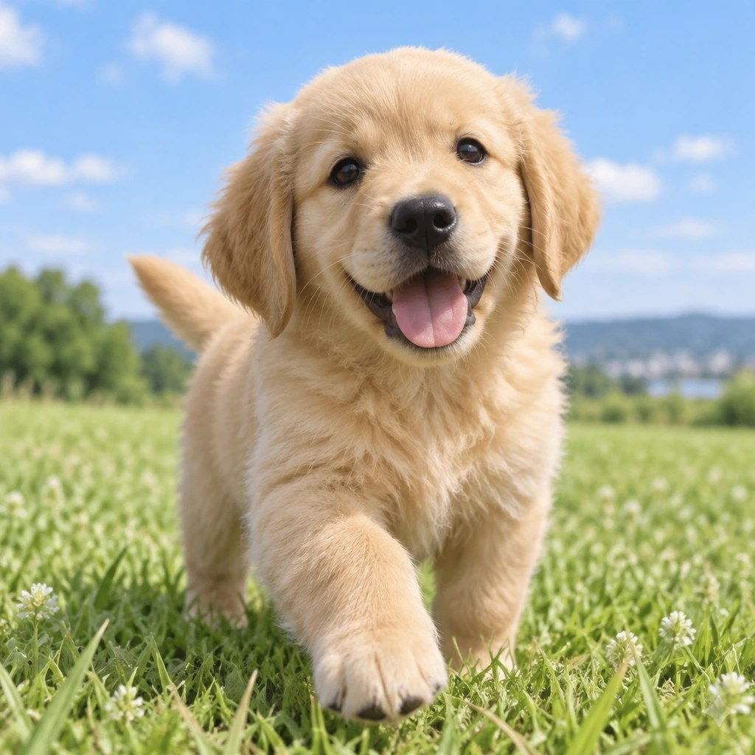


「犬の絵をかいて」だけだと、AI は自分で決める
AI にたのむときも、同じ
1 回目 一言だけ
2 回目 場面と色を足す
3 回目 ちがう所を足す
たのんだ言葉：「犬の絵をかいて。」
「雨上がりの夕方、川ぞいの道。黄色いレインコートの小さな柴犬が、水たまりをのぞいている。水彩画。人は描かない。」（一部）
2 回目に、「水たまりに空と虹。犬はもっと小さく、左下に。黄色はそのまま」を足した。
画像は AI（GPT Images）で生成。たのんだ言葉は、そのまま使った。
7
Notes:
【時間】2分
【話すこと】画像を作る AI に、ほんとうにたのんでみました。1 回目は「犬の絵をかいて」だけ。AI は、自分で決めて、この子犬をかきました。きれいですが、ほしかった絵とは限りません。2 回目は、場面と色を言葉にしました。かなり近づきました。3 回目は、「ここがちがう」を言葉にして足しました。犬が小さくなって、虹が出ました。
【主な問い】さっきの自分たちの絵と、同じところは？
【予想される答え】「言葉を足すと近づく」「一言だけだと、相手が勝手に決める」
【大事な点（先生向け）】「AI がかしこい／かしこくない」の話ではない。伝わったかどうか。人にたのむときと同じ。AI は聞き返さずに、すぐ作ってくれることが多いので、分からないことは自分で先に言葉にする。
【補足】画像は、授業のために GPT Images で作った。たのんだ言葉はスライドに書いたとおり。毎回同じ絵が出るわけではない。

Slide 8
言葉にする力が、AI を使う力になる
たのみ方のコツ
① 目的を言う
② 条件を言う
③ ちがう所を言う
何のために使う？
例：発表の表紙に使う、犬の絵
いつ・どこ・どんな・どれくらい。入れたくないものも。
例：夕方・川ぞい・人はかかない
「ちがう」だけでは直らない。「どこが、どう」ちがうかを言う。
例：犬をもっと小さく、左下に
AI は、聞き返してくれないことがある。分からないことは、自分の言葉で先に伝える。
8
Notes:
【時間】1分
【話すこと】コツは 3 つです。目的、条件、そして、ちがうときの言い方。「ちがう」だけでは、相手は直せません。「どこが」「どう」ちがうかを言います。これは AI だけでなく、友だちや家の人にたのむときも同じです。頭の中を言葉にする力は、国語で練習している力です。
【ワークシート】問2 の下の「気づいたこと」を 1 行書く。
【補足（先生向け）】この教材の背景にある考え方：これからの子どもに要る力のひとつが「AI に頼む力＝言葉にする力」。ただし、全員が AI を使えるようになる必要はなく、AI に興味のない子は別の方向に進んでよい。
【つなぎ】AI にたのむ話は、ここまで。次は、AI が作ったものを、受け取る側になる話です。たのまれていない画像や電話が、本物そっくりに届くことがある。

Slide 9
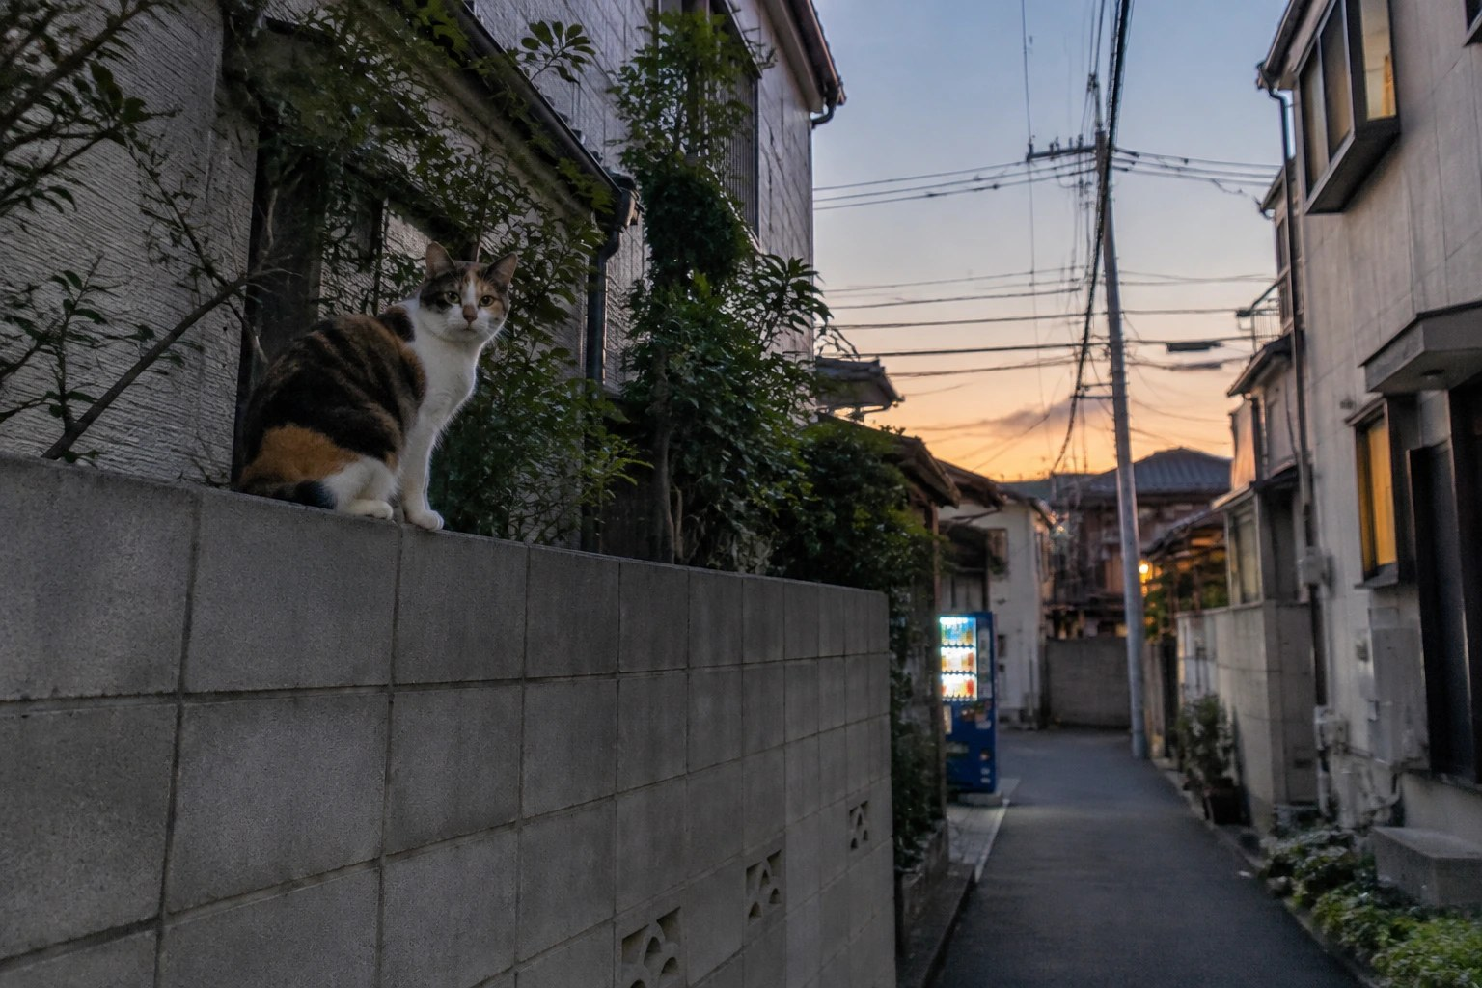
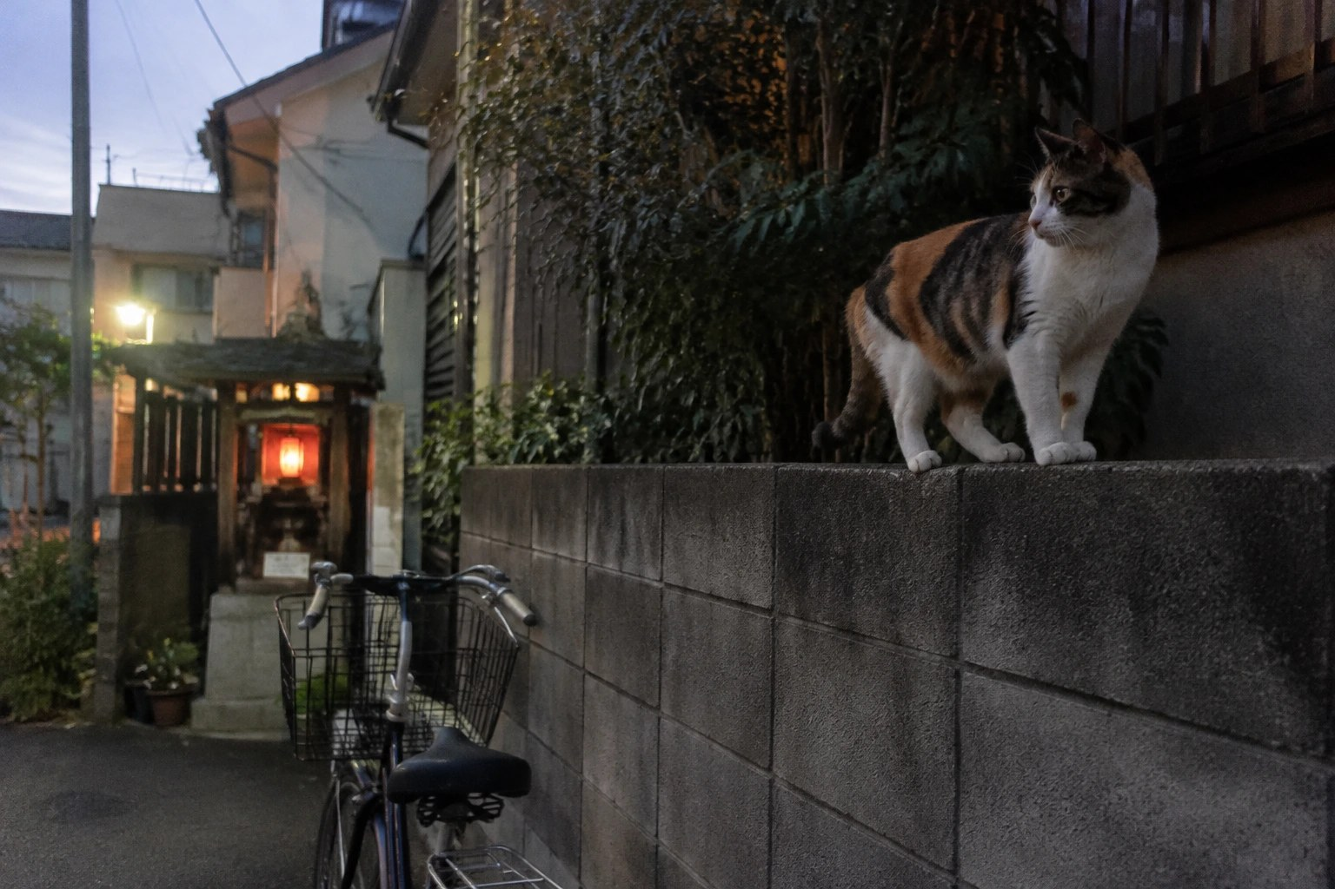
この 2 まい、本物？ AI？
考えてみよう ③ 本物はどっち？
A
B
A が本物 ／ B が本物 ／ どちらも本物 ／ どちらも AI ／ わからない のどれか、ワークシート 問3 に書こう。自信が 1〜5 のどれくらいかも。
9
Notes:
【時間】2分
【話すこと】2 まいの写真です。夕方の路地の、ねこです。本物が入っているとは言いません。A が本物、B が本物、どちらも本物、どちらも AI、わからない。ワークシート 問3 に書いてください。自信は 1 から 5 のどれくらいですか。（30 秒待つ）
【進め方】題は「本物？ AI？」。選択肢に「どちらも AI」を入れてある（うそはつかない）。手を挙げさせて、A・B・どちらも本物・どちらも AI・わからない の数を見る。答えは次のページ。
【配慮】当てさせて恥をかかせない。「見分けられた人がえらい」の空気を作らない。次のページで、見分けられないほうが普通だと分かる。

Slide 10
どちらも、AI が作った画像
答え
AI
顔の写真が AI か本物かを、人に当ててもらった研究（二択）
約 48%
コツを教えた別のグループ
約 59%
AI
どちらも AI でした。当たった人も、外れた人も、ふつう。見ただけでは、きめられない。
出典：Nightingale & Farid, PNAS 119(8), 2022（アメリカの研究。顔の写真、2022 年）。画像は AI（GPT Images）で生成。
10
Notes:
【時間】2分
【話すこと】答えは、どちらも AI が作った画像です。本物は入れていませんでした（選択肢に「どちらも AI」を入れてありました）。当たった人も、外れた人も、ふつうです。アメリカの研究で、AI が作った顔と本物の顔を見せて、どっちかを当ててもらいました（二択）。当たった割合は、約 48%。二択でのでたらめと同じ、50% くらいです。見分けるコツを教えた別のグループでも、約 59% でした。人の目だけでは、決められません。
【主な問い】自信が 4 か 5 だった人。どうして自信があった？（責めずに聞く）
【言い方の注意】「だまされた」「ひっかかった」「運がよかっただけ」と言わない。「人の目では、むずかしい」「見分けられないほうが、ふつう」と言う。
【補足（先生向け）】研究は顔の写真（Nightingale & Farid, 2022）。ねこの写真での数字ではない。研究の時点（2022 年）より画像 AI は進んでいる。数字は「人の目は当てにならない」の目安。この研究では、AI の顔のほうが信頼できそうと評価された、という結果もある。
【つなぎ】では、「見分けるコツ」を覚えればいい？

Slide 11
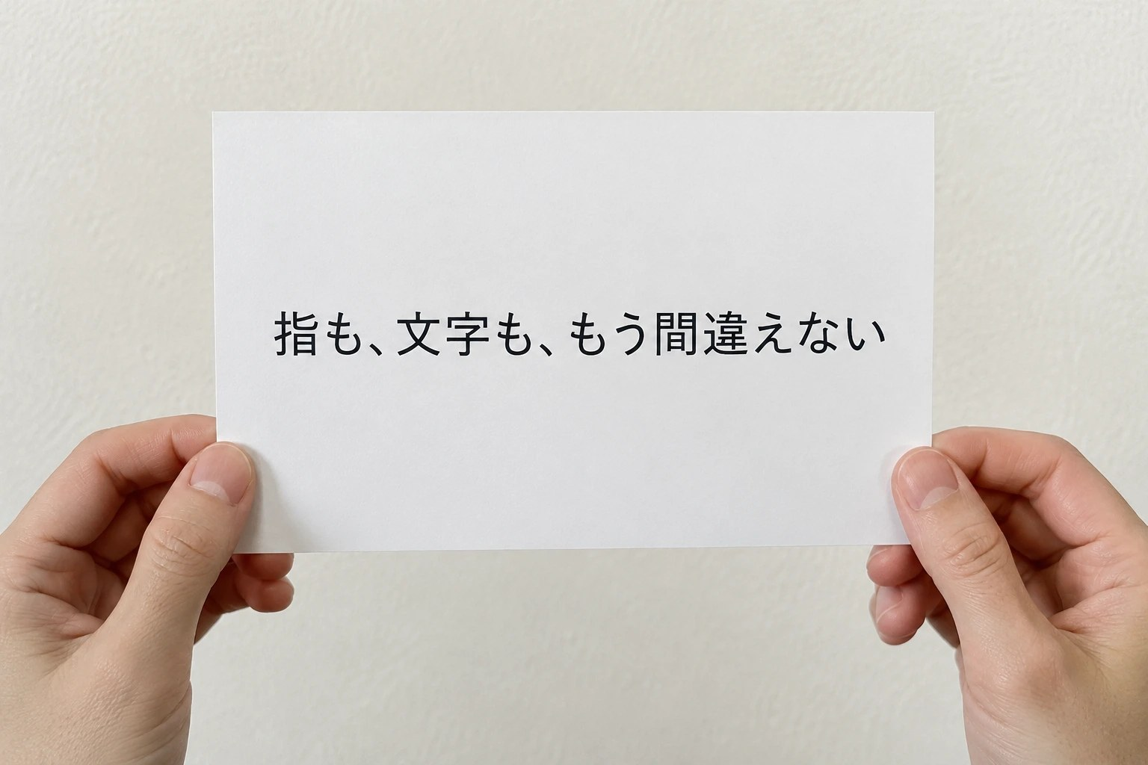
指がへん・文字がくずれる、は もう古い
「見分けるコツ」は
AI の画像は、どんどん上手になる。コツを覚えても、すぐ古くなる。
コツを覚えすぎると、本物の写真まで、うたがってしまう。うたがいすぎも、よくない。
だから、「見分ける」より「たしかめる」。
画像は AI（GPT Images）で生成。手も、カードの文字も、AI が作ったもの。
11
Notes:
【時間】1分
【話すこと】むかしは、「指の数がおかしい」「文字がくずれている」が見分けるコツでした。この写真の手は、指が 5 本で、文字もくずれていません。これも AI が作りました。コツは、すぐ古くなります。しかも、コツを覚えすぎると、本物まで「にせかも」とうたがうようになります。でも、全部うたがうのも疲れます。だから、見分けるのではなく、たしかめる、に変えます。
【補足（先生向け）】「AI の絵は見分けられる」と教えると、見分けられたつもりで、だまされた時に気づきにくい。「見分けられないことがある」を前提に、確かめる手順を持たせる。
【つなぎ】どうやってたしかめる？

Slide 12
見分けるのをやめて、たしかめる
見分けられないときは
① 止まる
② ちがう方法で
③ 合言葉を決めておく
「いそいで」「だれにも言わないで」と言われたら、そこで一度、止まる。
本人に、ちがう方法で聞く（前から知っている番号にかけ直す・会って聞く）。
写真は、もとの投稿をさがす。ほかのニュースにもあるか見る。分からなければ、大人に聞く。
家族と、先に決める（友だちとは、むりに決めなくてよい）。
たん生日やペットの名前はさける。
書かない（SNS にも、ワークシートにも）。
お金・ギフトカード・番号の話が出たら、自分で決めないで、すぐ大人に。
12
Notes:
【時間】2分
【話すこと】見分けられないときの 3 つです。1 つ目、止まる。いそがせる話ほど、一度止まります。2 つ目、別の道でたしかめる。電話なら、自分から、前から知っている番号にかけ直す。メッセージなら、会ったときに聞く。写真なら、だれが最初に出したのか、ほかにも同じ話があるかを見る。3 つ目、合言葉。家族と、先に決めておく言葉です。
【合言葉のきまり】短くて、他の人が当てにくいもの。誕生日やペットの名前は、調べれば分かることがあるのでさける。書かない（SNS にも、ワークシートにも）。たまに変える。
【問い】「合言葉を聞いて、本物の人に失礼にならない？」→ 本物なら、すぐ答えられる。答えられなくても、笑って「ごめん」で終わる。それで十分。
【宿題（やりたい人だけ）】家で、合言葉を決めてくる（合言葉そのものは、先生にも友だちにも言わない）。「使う日が来なくてもいい。もし相手が本物の家族なら、『ごめん、合言葉おしえて』と笑って言えばいい」と伝える。
【補足（先生向け）】詐欺の手口の具体は、授業で深く扱わない。「お金・ギフトカード・番号」の話が出たら、必ず大人に言う、まで。

Slide 13
この 3 つ、どうやってたしかめる？
グループで考えよう
① 電話
② メッセージ
③ SNS
あなたのおじいちゃんに、電話がかかってきた。
「ぼくだよ。ケータイをなくして、お金がいるんだ」
声は、あなたにそっくり。
「近くの公園に、クマが出た！ 広めて！」
写真つきの投稿が、まわってきた。
友だちの名前のアカウント
ギフトカードを買って、番号を送って
いそいで！ 今日中！
聞いただけで、決められる？ おじいちゃんは、どうたしかめる？
見ただけで、決められる？ どうたしかめる？
見ただけで、決められる？ どうたしかめる？
グループで 1 つえらんで、「たしかめ方」を 1 文で、ワークシート 問3 に書こう。
13
Notes:
【時間】3分
【話すこと】3 つの場面です。グループで 1 つえらんで、「どうたしかめるか」を 1 文で書いてください。
【予想される答え】①おじいちゃんが、前から知っている番号にかけ直す／家族で決めた合言葉を聞く。②その友だちに、会って（または別の方法で）聞く／おうちの人に見せる。③だれが最初に出したか見る／ほかのニュースにもあるか／広める前に大人に聞く。
【進め方】2 分考えて、書く。発表は 1〜2 グループだけ（全員に発表させない）。「見分けた」ではなく「たしかめた」の言い方に直す。
【配慮】実際に被害に合った家族がいる子がいるかもしれない。「引っかかるほうが悪い」と言わない。
【補足（先生向け）】①は、家族をかたって電話で金をだましとる手口として、警察などが注意をよびかけている。声や顔は AI で作れるので、「声が本物そっくり」は決め手にならない。③は災害などで偽の画像が広まることがある。広める前に確かめる。
【ここまでの確認】①止まる ②別の道でたしかめる ③合言葉。
【つなぎ】最後の 1 つは、AI で作った画像が、友だちの写真だったとき。

Slide 14
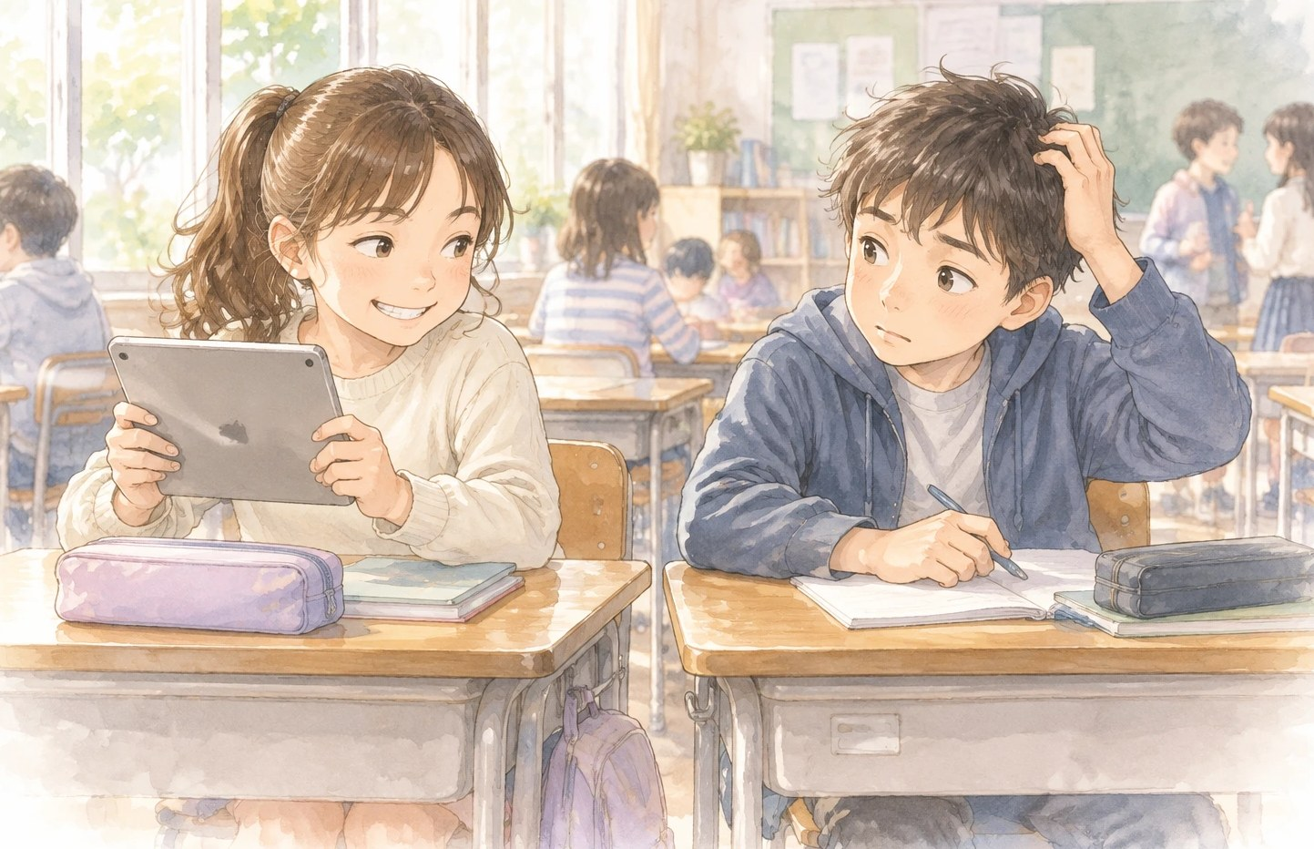
友だちの写真を面白く加工、とさそわれたら
考えてみよう ④ 友だちの写真
休み時間。クラスの友だちの写真を、AI で面白い顔に変えて、グループに送ろう、とさそわれた。「みんな笑うって！」
ペアで 1 分、話そう
・その友だちは、どんな気持ちかな？
・グループに送ったら、どこまで広がる？
・自分の写真が、されたら？
画像は AI（GPT Images）で生成。絵の人物は架空。ふたりの気持ちを想像する材料。
14
Notes:
【時間】4分
【話すこと】休み時間です。クラスの友だちの写真を、AI で面白い顔に変えて、グループに送ろう、とさそわれました。「みんな笑うって！」ペアで 1 分、話してください。その友だちは、どんな気持ちかな。グループに送ったら、どこまで広がるかな。自分の写真が、されたら？
【予想される答え】「本人がいいって言えばいい」「でもうれしくないかも」「グループから、ほかの人に広がる」「自分ならいやだ」
【進め方】「悪いことだ」と先に言わない。まず、子どもの考えを出させる。「本人がいいなら」という意見は出る。本人が「いい」と言っても、広がった先は本人にも止められない、とつなぐ。
【配慮】もし子どもが「ぼくがされた」と言ったら、その場で聞き出さず、「話してくれてありがとう。休み時間に先生と 2 人で聞くね」と言って、あとで 1 対 1 で聞く。クラスの中に、実際に写真を使われた子がいるかもしれない。具体的な人の名前を出さない。「いやな思いをしたことがある人はいるかも。ここで言わなくていい。あとで先生に言ってもいい」と一言添える。
【補足（先生向け）】文部科学省（令和8年3月12日の事務連絡）によると、生成 AI で実在する児童生徒の画像を性的な画像に加工する事案（性的ディープフェイク）が、社会問題になっている。小学校では、そこまで詳しく言う必要はない。「はずかしい姿やきずつく姿に変える加工は、犯罪になることもある」まで。命の安全教育（文部科学省）と合わせて扱うこともできる。
【つなぎ】次のページで、どう広がるかを見ましょう。

Slide 15
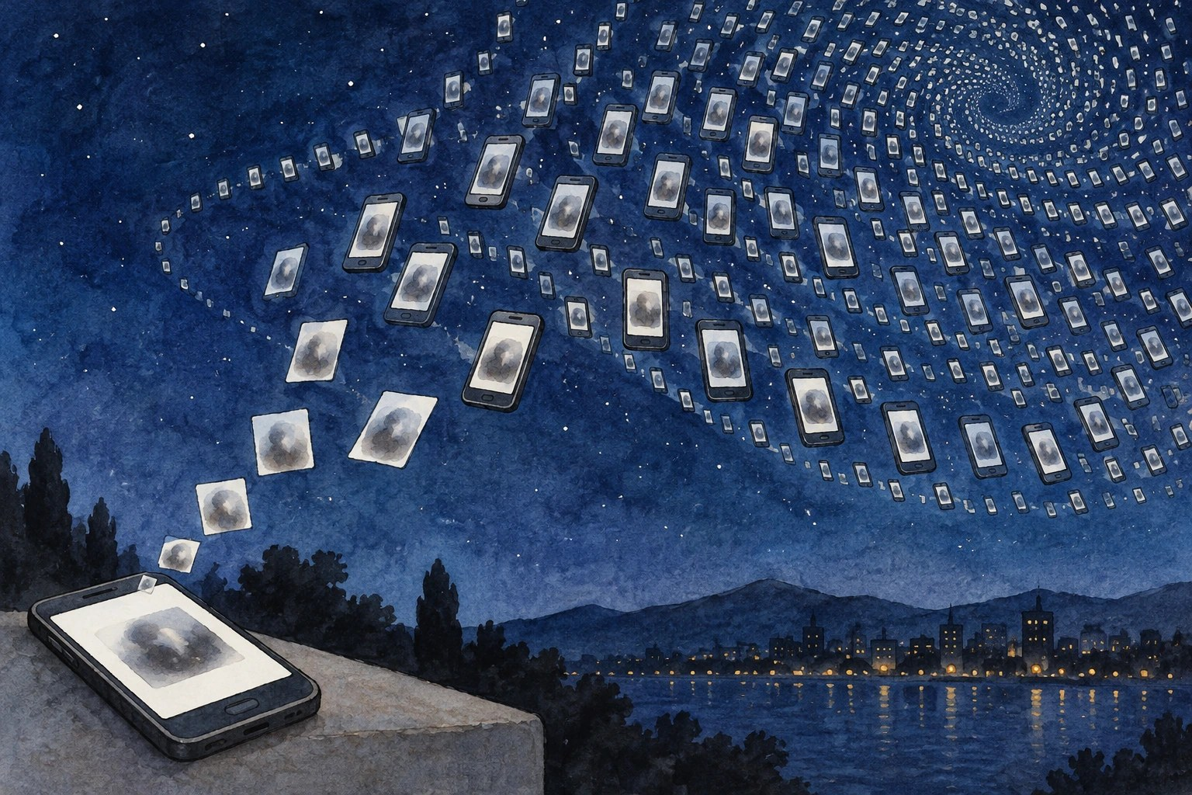
作るのは数秒。一度送ると、取りもどせない
知らないうちに、人をきずつける側になる
AI なら、写真の加工は数秒でできる。作った本人は、冗談のつもり。
でも、一度グループに送ると、見た人が保存して、ほかの人に送れる。送った本人にも、ぜんぶは消せない。
「面白い」かどうかは、された人が決める。
出典：警察庁・文部科学省など「そのAIの使い方、犯罪かも…」（令和8年）。画像は AI で生成。
15
Notes:
【時間】2分
【話すこと】AI を使えば、写真の加工は数秒です。作った人は冗談のつもりでも、一度グループに送ると、見た人が保存して、ほかの人に送れます。送った本人にも、もう消せません。「面白い」かどうかは、された人が決めます。
【大事な点】絵は、ふたりの気持ちを想像する材料。どちらが悪いか、は先に言わない。「悪い子」の話にしない。「知らないうちに、人をきずつける側になってしまう」ことがある、という話。作れるかどうかと、作っていいかどうかは別。AI は「それはやめたほうがいい」と、止めてくれるとは限らない。
【言い方の注意】「はずかしい姿やきずつく姿に変える加工は、ふざけ半分でも、相手を深くきずつけ、犯罪になることもある」（警察庁などの呼びかけ「ふざけ半分でも許されない」の趣旨）。性的な加工の内容にくわしく触れない。
【補足（先生向け）】文部科学省の事務連絡（令和8年3月12日）が引く警察庁の公表：令和7年中、生成 AI などを悪用して 18 歳未満の性的画像を作った事案で、警察が取り扱ったのは 114 件。被害は中学生・高校生が約 9 割だが、小学生の被害もある。約 6 割は、同級生・同じ学校の者の中で起きている。小学校の授業では、数字を出さなくてよい。
【つなぎ】では、さそわれたとき、どうしたらいい？

Slide 16
3 つの場面で、止まることができる
ここで止まれる
① 作る前
② 送る前
③ 受け取ったとき
本人がいいと言っても、グループには送らない。まよったら、おうちの人か先生に聞く。
送ったら、取りもどせない。まよったら、送らない。
広めない。消さずに、すぐ おうちの人か先生に見せる。
さそわれたときの言い方：「それ、本人に聞いてからにしよう」「送るのは、なし」「先生に聞いてみよう」
こまったとき：おうちの人・先生。子供 SOS ダイヤル 0120-0-78310（24 時間）
16
Notes:
【時間】3分
【話すこと】止まれる場面が 3 つあります。作る前。送る前。受け取ったとき。さそわれたときの言い方も、3 つ用意しました。自分の言葉でいいので、ワークシート 問4 に、断り方を 1 つ書いてみましょう。（書けなければ、友だちと話すだけでもよい。回収しない）
【問い】さそった友だちを、悪者にしない言い方は？（「それ、本人に聞いてからにしよう」は、さそった友だちも責めない言い方）
【もし、されたら／見つけたら】おうちの人か、先生に、すぐ言う。ひとりで消しに行かない。画面は消さず、ほかの人に送らず、そのまま見せる。先生は、画像を保存・転送しない（学校の手順に従う）。相談先：子供 SOS ダイヤル 0120-0-78310（24 時間。電話をかけた所の教育委員会の相談窓口につながる）／警察相談専用電話 #9110。（警察庁・文部科学省などの啓発資料に載っている窓口）
【配慮】「言いつけ」ではなく、「自分と友だちを守る」と伝える。先生に言ってきた子を、決して咎めない。
【補足（先生向け）】学校での対応は、各校・教育委員会の決まりに従う。文部科学省は、事案が起きたら速やかに警察と連携し、被害児童生徒の心のケアと加害児童生徒への指導を、としている。

Slide 17


4 つの話から、家で 1 つだけ話してみよう
今夜、おうちの人と話してみよう
1
合言葉を、家族で決める（書かない）
2
「AI を使うのは、ズル？」を、家の人にも聞く
3
友だちの写真の話：送る前に止まる、を話してみる
4
家の人に、AI で「分からないな」と思ったことがないか、聞いてみる
AI のことは、先生も 家の人も、まだ勉強中。
分からないことは、いっしょに調べよう。
この作品は クリエイティブ・コモンズ 表示 4.0 国際 ライセンスで提供されています。
出典：Data is CITY（teleport.jp/dataiscity/）
https://creativecommons.org/licenses/by/4.0/deed.ja
17
Notes:
【時間】2分
【話すこと】今日の 4 つの話のうち、どれか 1 つを、今夜、家の人（家族・身近な大人）に話してみてください。やりたい人だけで大丈夫です。おすすめは、合言葉を決めること。決めた合言葉は、書かないでください。それから、「AI を使うのはズル？」を、おうちの人にも聞いてみてください。家の人も、AI のことは分からないことが多いです。答えが違っていても大丈夫です。
【ワークシート】問1〜問4 の書き残しは、書きたい人だけ宿題に。問5 は、やりたい人だけ（強制しない）。
【しめくくり】AI のことは、先生も、家の人も、まだ勉強中です。分からないことは、いっしょに調べましょう。
【この教材の出典】Data is CITY（teleport.jp/dataiscity/）、CC BY 4.0。事実の出典は各スライドの下と、指導の流れ（lesson-plan.md）に。特集：teleport.jp/dataiscity/ の「みんな、生成 AI 時代の 1 年生」。
【保護者向けに】この特集には、保護者向けのページ（「保護者向けのスライド」）と、親子で遊べるクイズがある。授業のお便りで知らせてもよい。

